Slide 1
Go-Lang Redis
Eko Kurniawan Khannedy

Slide 2

Eko Kurniawan Khannedy
Technical architect at one of the biggest ecommerce company in Indonesia
12+ years experiences
www.programmerzamannow.com
youtube.com/c/ProgrammerZamanNow

Slide 3
Eko Kurniawan Khannedy
Telegram : @khannedy
Linkedin : https://www.linkedin.com/company/programmer-zaman-now/
Facebook : fb.com/ProgrammerZamanNow
Instagram : instagram.com/programmerzamannow
Youtube : youtube.com/c/ProgrammerZamanNow
Telegram Channel : t.me/ProgrammerZamanNow
Tiktok : https://tiktok.com/@programmerzamannow
Email : echo.khannedy@gmail.com

Slide 4
Sebelum Belajar
Kelas Redis dari Programmer Zaman Now
Golang Dasar
Golang Modules
Golang Unit Test

Slide 5
Golang Redis

Slide 6
Redis
Redis adalah salah satu In Memory database yang sangat populer, dan banyak digunakan
Memahami Redis sekarang sudah menjadi salah satu hal yang sangat diperlukan, terutama untuk meningkatkan performa aplikasi yang kita buat
Di kelas ini, kita akan belajar bagaimana berkomunikasi dengan Redis menggunakan Golang

Slide 7
Golang Redis
Redis sendiri sudah menyediakan library resmi yang bisa kita gunakan untuk di Golang
Dengan begitu, berkomunikasi dengan Redis dari aplikasi Golang kita, akan sangat mudah
https://github.com/redis/go-redis

Slide 8
Membuat Project

Slide 9
Membuat Project
Buat folder belajar-golang-redis
go mod init belajar-golang-redis
Tambahkan dependency testify untuk unit test
go get github.com/stretchr/testify

Slide 10
Menambahkan Dependency Redis Client
Tambahkan dependency redis client
go get github.com/redis/go-redis/v9

Slide 11
Client

Slide 12
Client
Hal pertama yang perlu kita lakukan saat ingin menggunakan Redis dari Golang, adalah membuat koneksi ke Redis
Untuk membuat koneksi ke Redis, kita perlu membuat object redis.Client
Kita bisa menggunakan function redis.NewClient(redis.Options)
Kita bisa tentukan konfigurasi menggunakan redis.Options

Slide 13
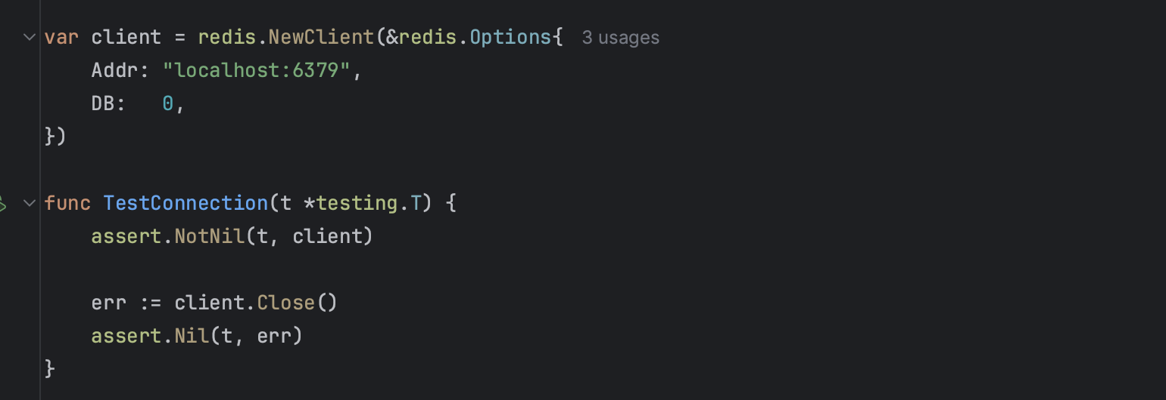
Kode : Membuat Client

Slide 14
Command
Golang Redis sangat mudah digunakan, semua perintah Redis bisa kita lakukan menggunakan Method yang terdapat di Client
Tiap Command di Redis bisa kita lakukan di Client, dengan format PascalCase, misal Ping(), Set(), Get(), dan lain-lain
Kita akan bahas tiap Command secara bertahap sesuai dengan Struktur Data yang akan kita gunakan

Slide 15
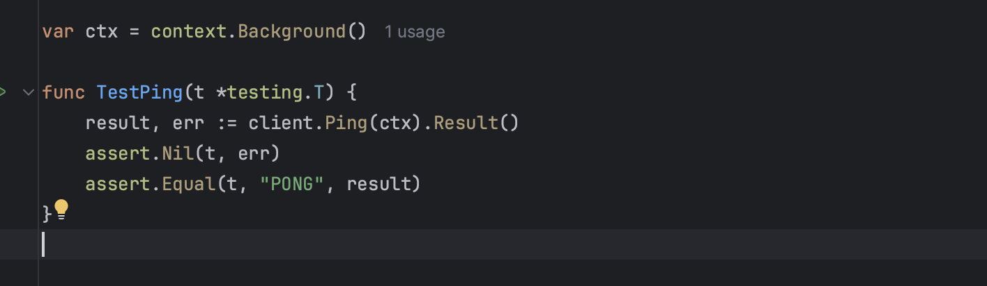
Kode : Ping

Slide 16
String

Slide 17
String
Struktur data yang sering digunakan di Redis adalah String
Command yang sering kita gunakan adalah menggunakan Set(), SetEx(), Get(), MGet(), dan lain-lain

Slide 18
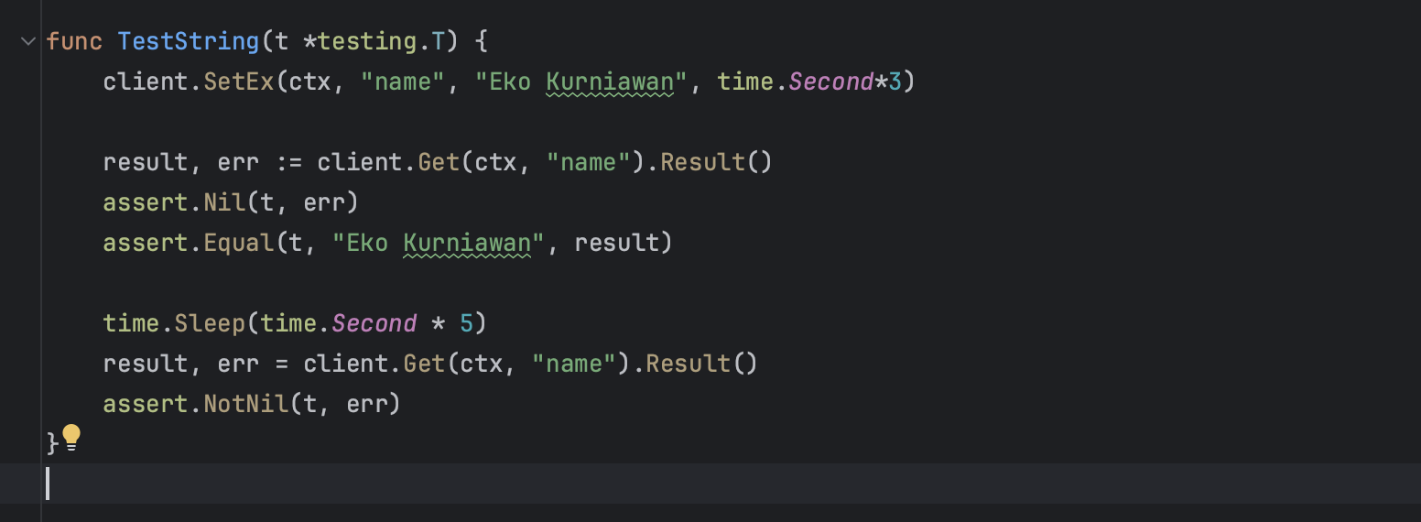
Kode : String

Slide 19
List

Slide 20
List
Sekarang kita akan menggunakan struktur data List menggunakan Golang Redis

Slide 21
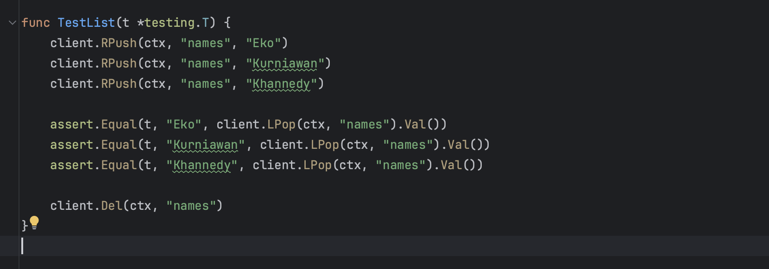
Kode : List

Slide 22
Set

Slide 23
Set
Sekarang kita akan menggunakan struktur data Set menggunakan Golang Redis

Slide 24
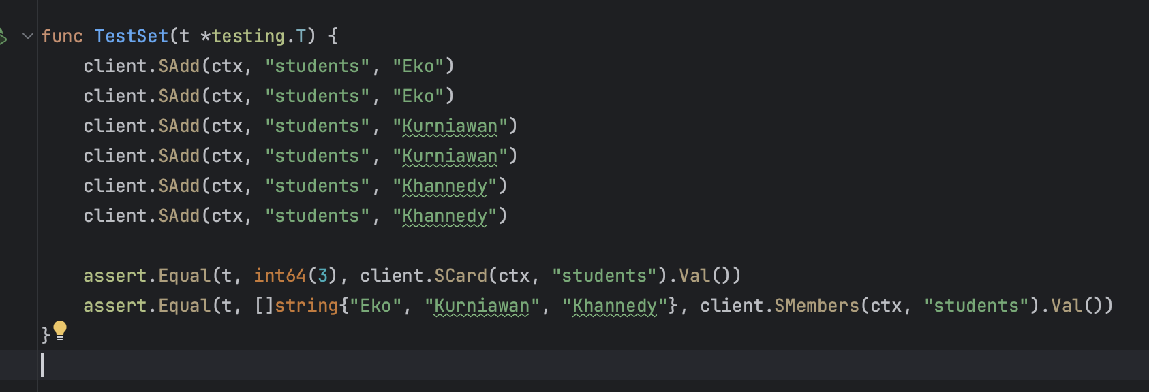
Kode : Set

Slide 25
Sorted Set

Slide 26
Sorted Set
Sekarang kita akan menggunakan struktur data Sorted Set menggunakan Golang Redis

Slide 27
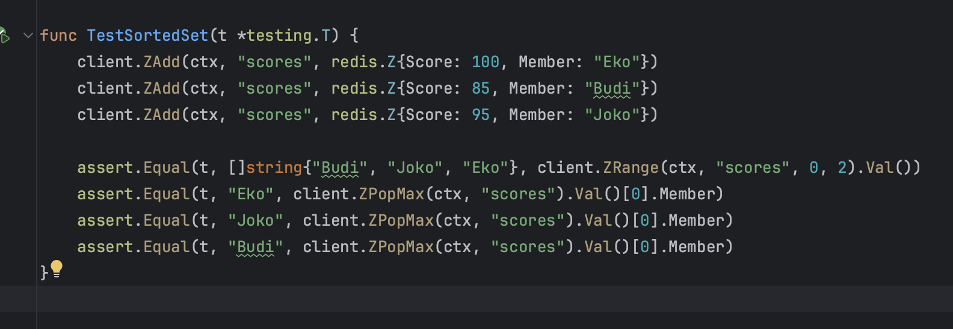
Kode : Sorted Set

Slide 28
Hash

Slide 29
Hash
Sekarang kita akan menggunakan struktur data Hash menggunakan Golang Redis

Slide 30
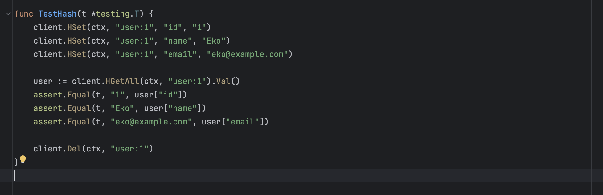
Kode : Hash

Slide 31
Geo Point

Slide 32
Geo Point
Sekarang kita akan menggunakan struktur data Geo Point menggunakan Golang Redis

Slide 33
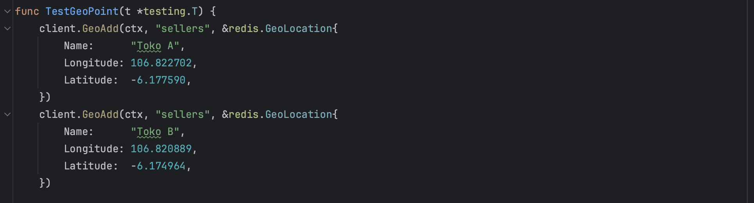
Kode : Menambah Geo Point

Slide 34
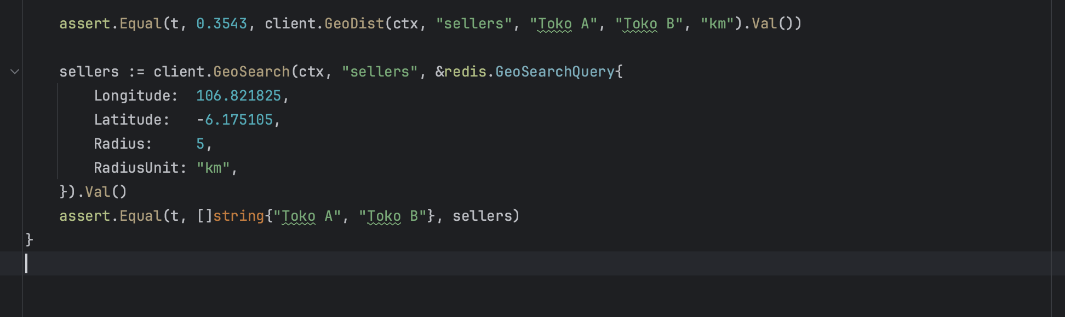
Kode : Mencari Geo Point

Slide 35
Hyper Log Log

Slide 36
Hyper Log Log
Sekarang kita akan menggunakan struktur data Hyper Log Log menggunakan Golang Redis

Slide 37
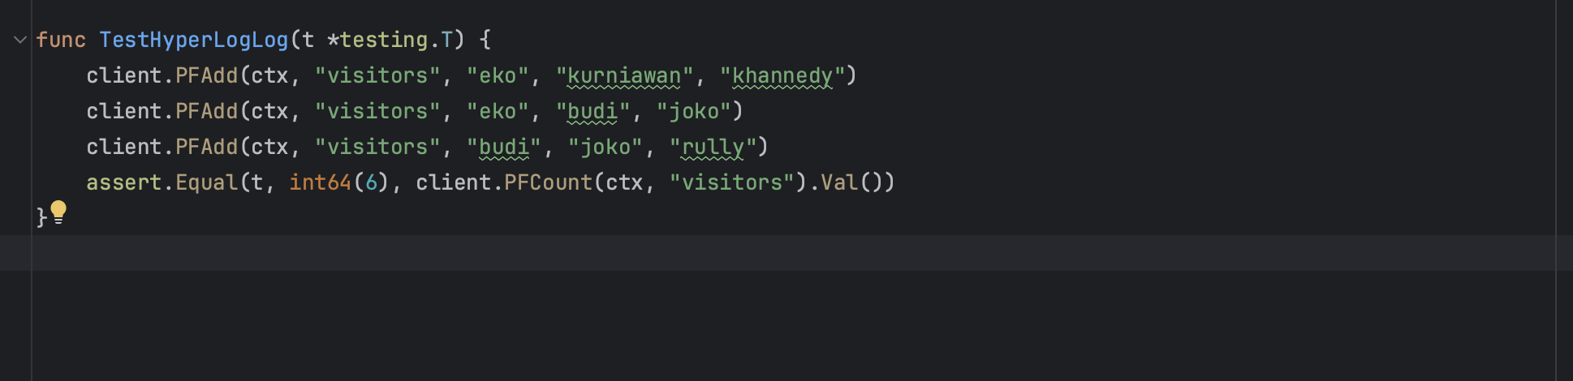
Kode : Hyper Log Log

Slide 38
Pipeline

Slide 39
Pipeline
Di kelas Redis, kita pernah belajar tentang pipeline, dimana kita bisa mengirim beberapa perintah secara langsung tanpa harus menunggu balasan satu per satu dari Redis
Hal ini juga bisa dilakukan menggunakan Golang Redis menggunakan Client.Pipelined(callback)
Di dalam callback, kita bisa melakukan semua command yang akan dijalankan dalam pipeline

Slide 40
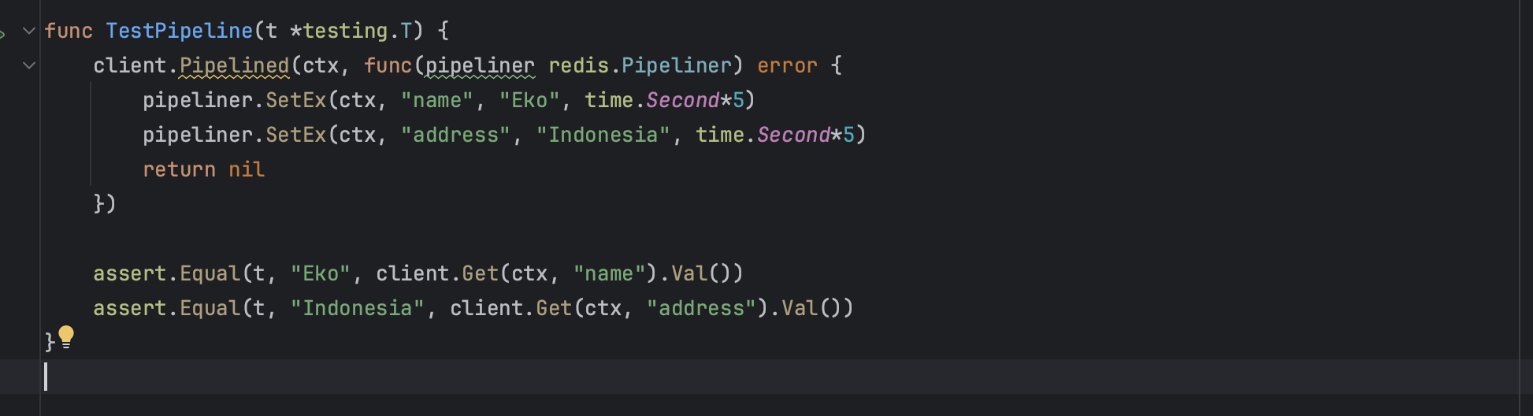
Kode : Pipeline

Slide 41
Transaction

Slide 42
Transaction
Kita tahu bahwa menggunakan Redis bisa melakukan transaction menggunakan perintah MULTI dan COMMIT
Namun harus dalam koneksi yang sama
Karena Golang Redis melakukan maintain Connection Pool secara internal, jadi kita tidak bisa dengan mudah menggunakan MULTI dan COMMIT menggunakan redis.Client
Kita harus menggunakan function TxPipelined(), dimana di dalamnya kita bisa membuat callback function yang berisi command-command yang akan dijalankan dalam transaction

Slide 43
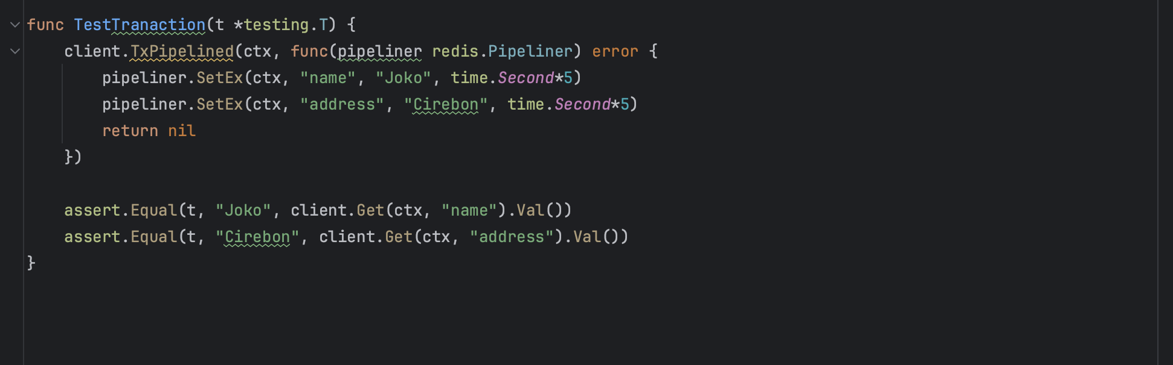
Kode : Transaction

Slide 44
Stream

Slide 45
Stream
Sekarang kita akan menggunakan struktur data Stream menggunakan Golang Redis

Slide 46
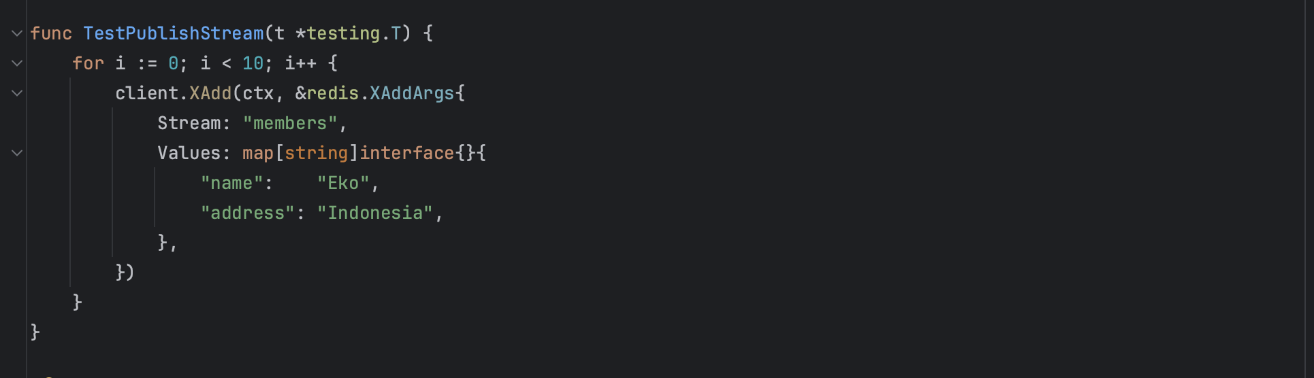
Kode : Publish Stream

Slide 47
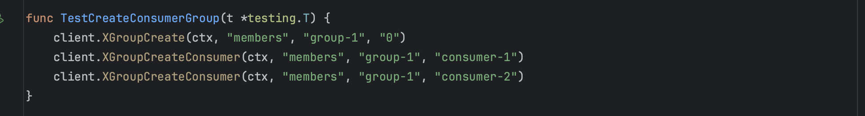
Kode : Create Consumer

Slide 48
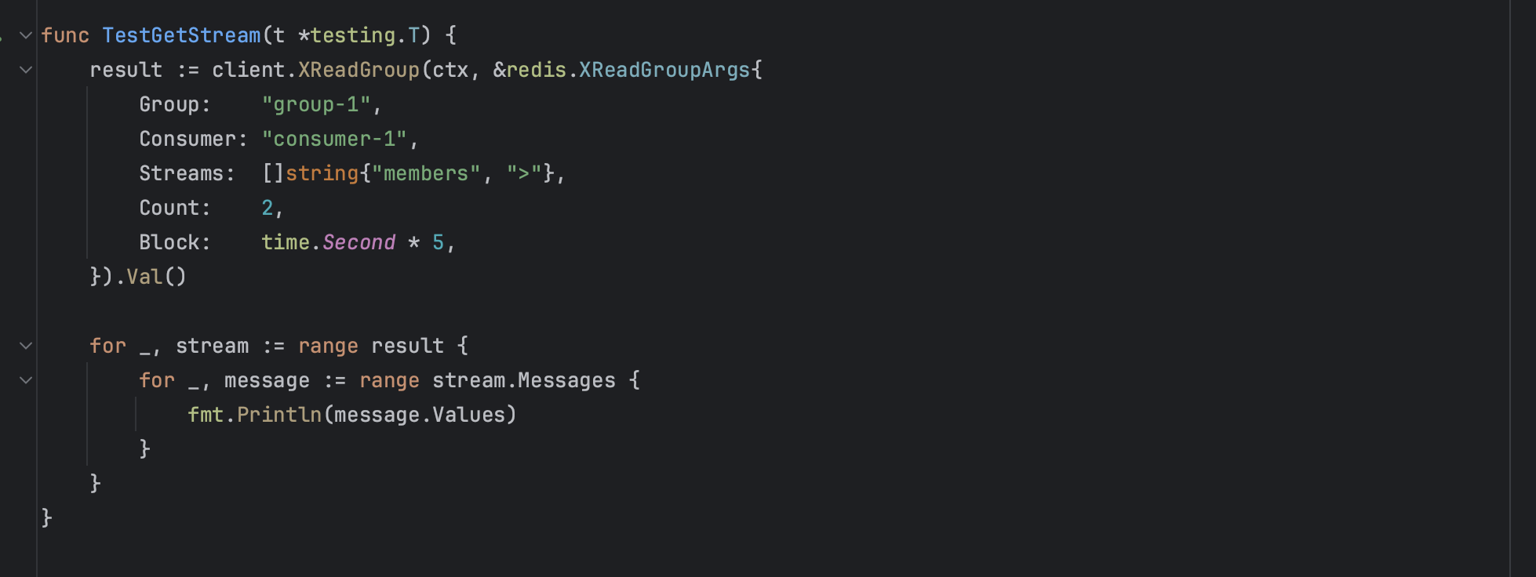
Kode : Get Stream

Slide 49
Pub Sub

Slide 50
PubSub
Sekarang kita akan menggunakan fitur PubSub menggunakan Golang Redis

Slide 51
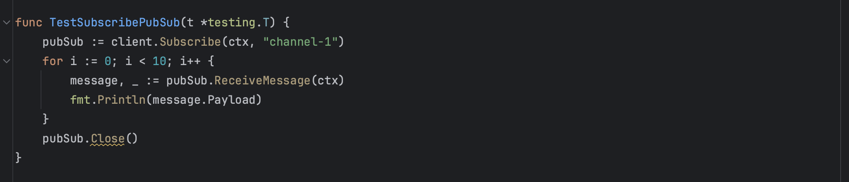
Kode : Subscribe PubSub

Slide 52
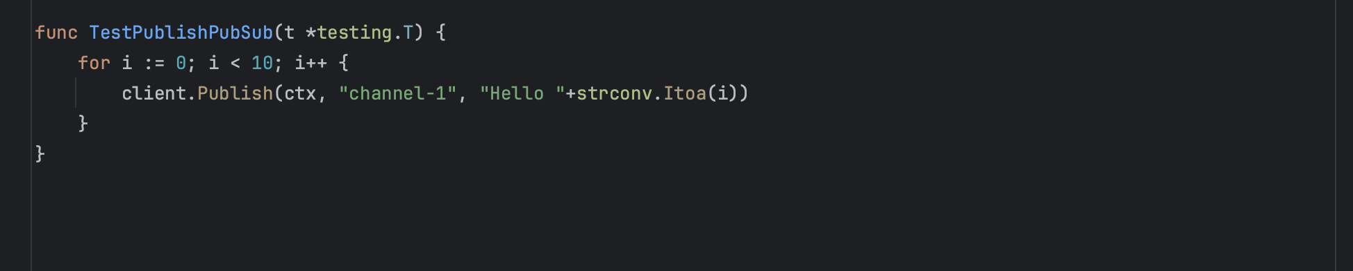
Kode : Publish PubSub

Slide 53
Penutup

